Slide 1
Научно-практическое обоснование установки интеллектуальной системы предупреждения водителей о появлении опасности на проезжей части
Сессия: безопасность дорожного движения и сохранность автомобильных дорог
Лукашов Б.В.
Помощник генерального директора ООО «Выгодные Интеллектуальные Системы»
Profitable Intelligent Systems

Slide 2
Отечественная программа компонента и алгоритмы искусственного интеллекта
Обоснование использования ЛП ИТС согласно нормативно-технической документации

Slide 3
Целевые индикаторы эффективности интеллектуальной системы предупреждения водителей о появлении опасности на проезжей части
Целевые индикаторы | Функциональные индикаторы | Единицы измерения
Обеспечение безопасности дорожного движения | Количество ДТП | Ед.
 | Число раненых при ДТП (по уровню тяжести) | Чел.
 | Число погибших при ДТП | Чел.
 | Социальный риск | Руб.
 | Транспортный риск | Руб.
 | Суммарный ущерб ТС | Руб.
 | Суммарный ущерб объектам инфраструктуры | Руб.
 | Суммарный ущерб грузам | Руб.
Целевые индикаторы обеспечения безопасности дорожного движения

Slide 4
Целевые индикаторы в области управления транспортными потоками сравнительный анализ со светофорным регулированием
Целевые индикаторы | Функциональные индикаторы | Единицы измерения
Управление транспортными потоками (ТП) | Интенсивность ТП | Единиц ТС/час
 | Плотность ТП | Единиц ТС/км
 | Время прохождения рассматриваемого участка дорожной сети | Сек.
 | Задержка светофорного регулирования | Сек.
 | И др. индикаторы согласно техническому заданию заказчика

Slide 5
Концепция обоснования установки локального проекта интеллектуальной транспортной системы с позиции автотехнической экспертизы
Сочи 13-15 сентября 2021

Slide 6
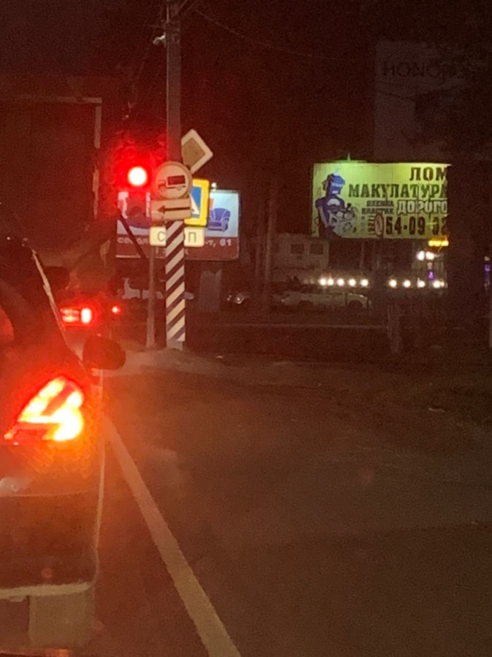
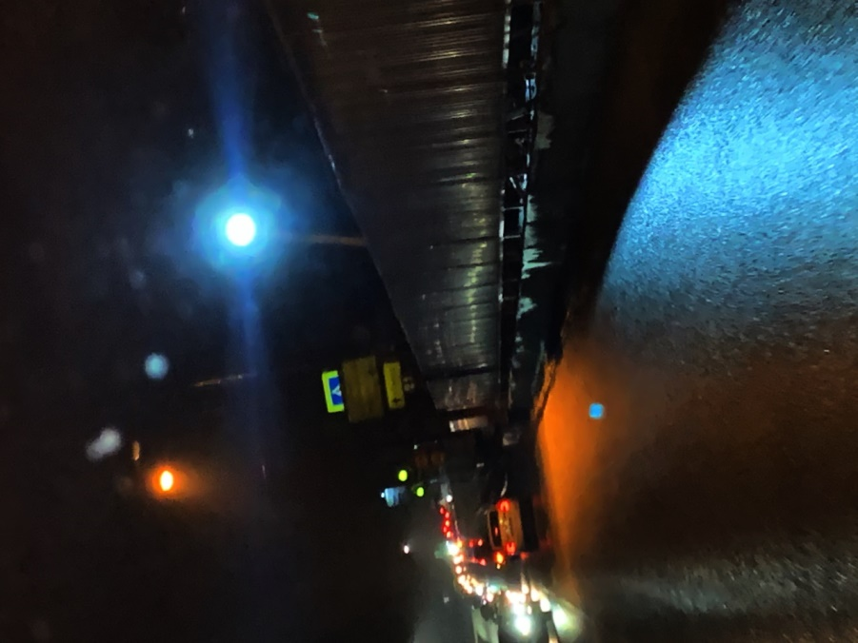
Последовательно установленные дорожные знаки на областных дорогах — знаки пешеходного перехода закрыты в местах высокого пассажиропотока около основных транспортно-пересадочных узлов общественного транспорта

Slide 7
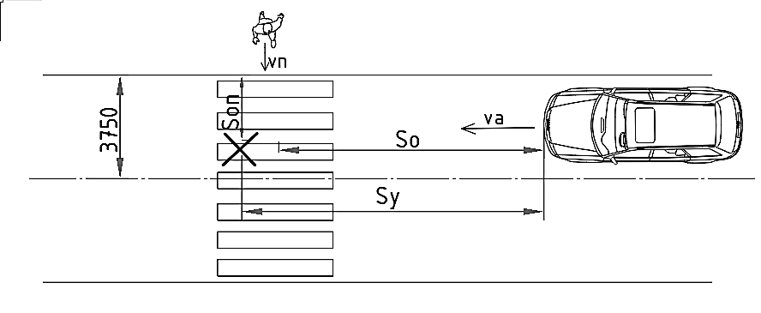
Обоснование установки локального проекта интеллектуальной транспортной системы на пешеходных переходах
S_{о} < S_{у}
S_{о} – остановочный путь ТС в данной ДТС;
S_{у} – удаление ТС от места наезда на пешехода в момент возникновения опасности для движения;
S_{оп} – расстояние, которое преодолел пешеход в зоне опасности;
v_{а} – скорость движения ТС в данном конкретном случае, когда отсутствуют следы тормозного юза (v_{а} устанавливается со слов водителя)
v_{п} – скорость движения пешехода в данной ДТС.

Slide 8
Наличие технической возможности остановки ТС для предотвращения ДТП
Категория ТС: М1 |  |  | Тип дорожной одежды: сухой асфальтобетон |  |  | Ширина полосы |  | 3,75 м
T1, с | 0,80
T2, с | 0,10
T3, с | 0,35
Скорость автомобиля, км/ч | 40,00 | 60,00 | 80,00 | 100,00 | 120,00 | 140,00 | 160,00 | 15,00
J, Замедление | 6,80
Скорость пешехода, км/ч | 6,30 | 6,50 | 6,70 | 6,90 | 7,10 | 7,30 | 7,50 | 7,80
Остановочный путь, м [S_{о}] | 23,77 | 38,28 | 60,09 | 86,42 | 117,28 | 152,67 | 192,57 | 5,75
Удаление ТС от места наезда на пешехода в момент возникновения опасности для движения, м [S_{y}] | 0,63 | 4,62 | 11,94 | 21,74 | 33,80 | 47,95 | 64,00 | 6,73
Расстояние, преодоленное пешеходом, м [S_{оп}] | 0,10 | 0,50 | 1,00 | 1,50 | 2,00 | 2,50 | 3,00 | 3,50
$S_{0}=\frac{{(T}_{1}+T_{2}+{0.5T}_{3})v_{a}}{3.6}+\frac{v_{a}^{2}}{26J}$
$$S_{y}=\frac{S_{оп}v_{a}}{v_{п}}$$
S_{о} < S_{у}

Slide 9
Обоснование установки интеллектуальной системы предупреждения водителей о появлении диких животных на проезжей части
Статистика федеральной автомобильной дороги М-1 «Беларусь»
Период | Общее количество ДТП с дикими животными | Количество ДТП с дикими животными, в которых погибли или были ранены люди
2012 г. | 52 | 4 (1 человек погиб и 1 ранен)
2013 г. | 70 | 3 (3 человека ранены)
2014 г. | 73 | 6 (3 человека погибли и 5 ранены)
2015 г. | 69 | 9 (11 человек ранены)
2016 г. | 81 | 3 (3 человека ранены)
Всего: | 345 (427 по данным на 05.2018 г.) | 25
* Выдержка из проектной документации ПТИ-2014-853-ТКР1.4-ТЧ.01

Slide 10
Состояние аварийности на М-1 «Беларусь» с 2008 по 2020 г.

Slide 11
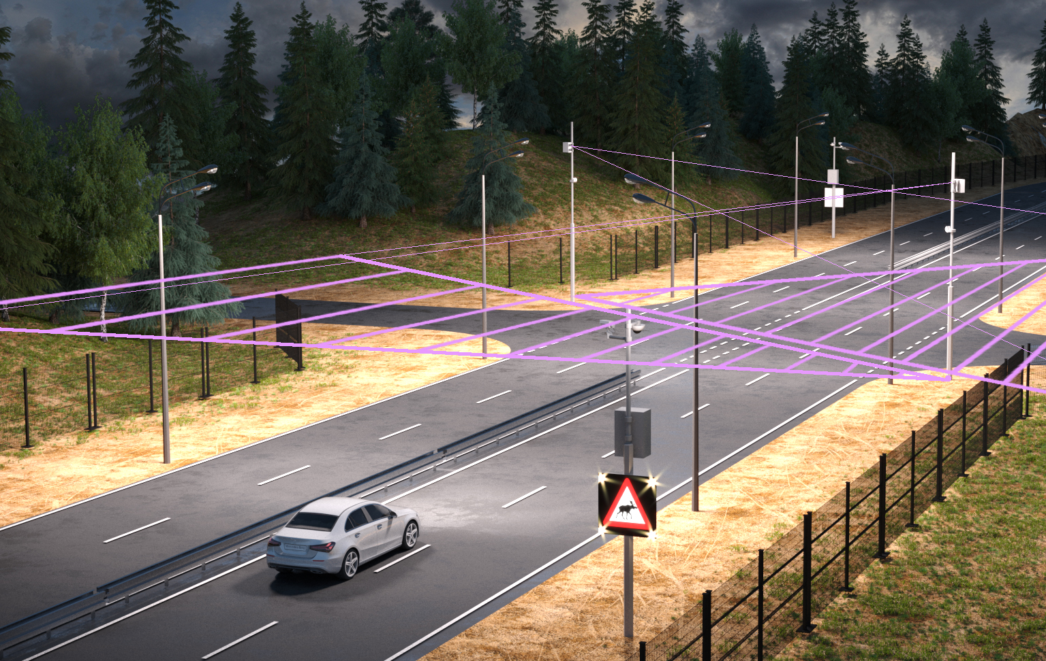
Практическое применение технологий Computer vision (компьютерного зрения), Artificial intelligence (искусственного интеллекта) и
Deep learning
(глубокого обучения) для обработки трафика дорожного движения и управления технологическими процессами
v_{автомобиля} = 160 км/ч = 44,4 м/с
Остановочный путь ТС 192,57 м
Место установки дорожного знака 200 м до участка повышенной опасности

Slide 12
Спасибо за внимание!

Slide 13
Научно-практическое обоснование установки интеллектуальной системы предупреждения водителей о появлении опасности на проезжей части
Сессия: безопасность дорожного движения и сохранность автомобильных дорог
Лукашов Б.В.
Помощник генерального директора ООО «Выгодные Интеллектуальные Системы»
Profitable Intelligent Systems

